Slide 1
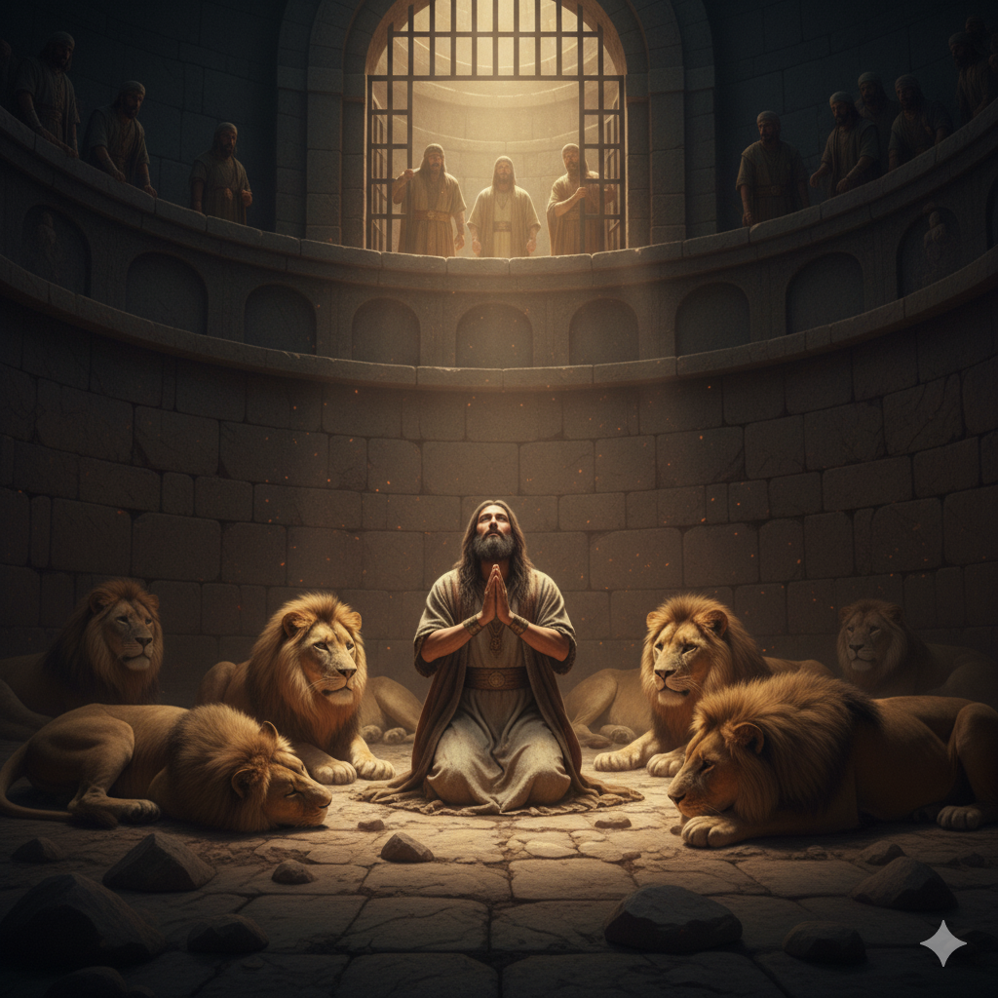
Løvekulen

Slide 2

Notes:
Daniel var en god og klog mand. Han var trofast i sit arbejde, og kong Darius, der var en ny konge efter kong Belshassar (og Nebukadnesar før ham), satte ham over hele sit rige. Men nogle mænd blev jaloux og sagde: "Vi må finde en måde at fange Daniel i utroskab mod kongen!" De fik derfor kongen til at lave en ny lov: "Ingen må bede til nogen anden end kongen i 30 dage! Straffen er at blive kastet for sultne løver!"

Slide 3
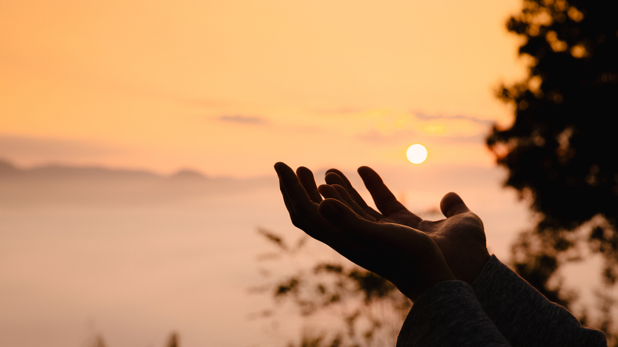
Notes:
Men Daniel fortsatte med at bede til Gud, tre gange om dagen. De onde mænd sladrede, ligesom de havde planlagt - og kongen måtte kaste Daniel i løvekulen. Han var nødt til at overholde sin egen lov.
"Jeg håber, din Gud vil redde dig!" sagde kongen trist.

Slide 4
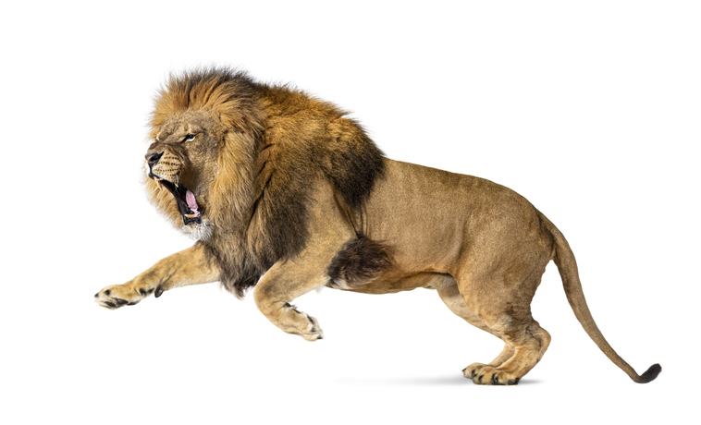
Notes:
Den næste morgen løb kongen hen til løvekulen og råbte: "Daniel, lever du?"
Og Daniel svarede: "Ja! Gud lukkede løvernes gab!" Kongen blev så glad, at han sagde, at alle skulle ære Daniels Gud.

Slide 5

Notes:
Darius, som Daniel tjente, besluttede at give Daniel mere magt – endda over hele kongeriget. Det skabte misundelse. De andre stormænd satte en fælde op for Daniel. Misundelse kan føre til dårlige handlinger. Men Gud greb ind!

Slide 6
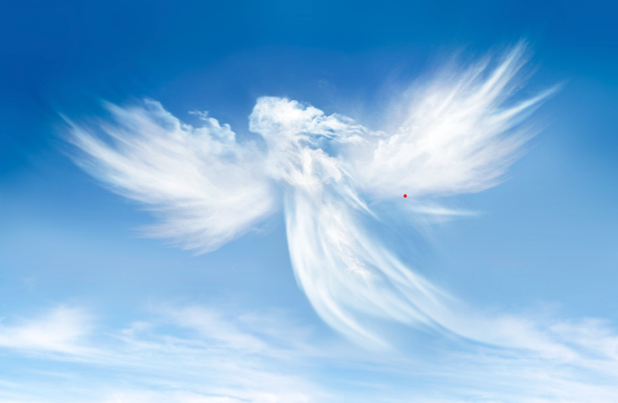
Notes:
Tal om, at Gud sendte en engel. I dag må vi også tro på, at Gud er hos os, når vi har det svært. Han kan også sende engle i dag - eller mennesker der kan hjælpe os. Tal om, hvordan vi får hjælp af andre og hvordan vi ofte kan opleve, at vi hjælper andre.

Slide 7
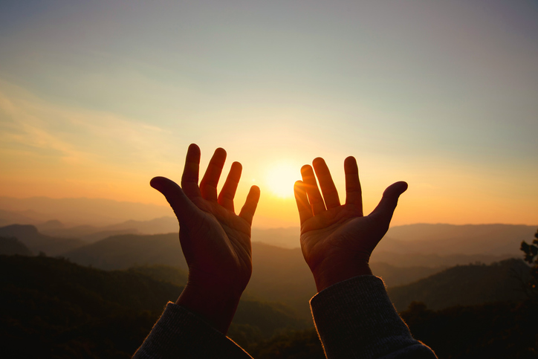
Notes:
Kongen ender med at ære Gud, og han siger til folket, at de også skal have respekt for Daniels Gud.

Slide 8
Hvorfor tror du, Daniel blev ved med at bede, selvom det blev forbudt?
Hvordan tror du, det føltes at være i løvekulen hele natten?
Har du prøvet at blive drillet, fordi du gjorde det rigtige?
Hvordan synes du, bibelverset passer til dagens tekst?

